Slide 1

ACIKHACK
Açık Kaynak Hackathon Programı
TÜRKİYE AÇIK KAYNAK PLATFORMU
Blokzincir, NFT ve Metaverse Hackathonu
Proje Adı: Open Chain
Sunum Yapan Kişiler: Mustafa Furkan Demir, Çağrı Yalnız,Ömer Özdiyar, Enes Özmert
www.turkiyeacikkaynakplatformu.com

Slide 2
ACIKHACK
Açık Kaynak Hackathon Programı
Problem
Problemin kısa tanımı – iş fikriniz hangi problemi çözüyor
Ürün güvenliği
Müşteri memnuniyeti
Satıcı memnuniyeti
Vergi kontrolünün zor bir şekilde yapılması
www.turkiyeacikkaynakplatformu.com

Slide 3
ACIKHACK
Açık Kaynak Hackathon Programı
Çözüm
Bu problem mevcut durumda nasıl çözülüyor?
Takımımız tarafından bulunmuş algoritma ve sistem entegresi (Belirli maddi kaynak bulunursa blockchain ile çalışan e-ticaret sitesi) sayesinde ürün güvenliği, müşteri ve satıcı memnuniyeti, vergilendirme konularındaki sıkıntıların giderilmesi
www.turkiyeacikkaynakplatformu.com

Slide 4







Çözüm 2
ACIKHACK
Açık Kaynak Hackathon Programı
. Satıcı bilgisi (id)
. Müşteri bilgisi(id)
. Ürün bilgisi(id)
62c66a7a5dd70c3146618063c344e531e6d4b59e379808443ce962b3abd63c5a
62c66a7a5dd70c3146618063c344e531e6d4b59e379808443ce962b3abd63c5a
62c66a7a5dd70c3146618063c344e531e6d4b59e379808443ce962b3abd63c5a
62c66a7a5dd70c3146618063c344e531e6d4b59e379808443ce962b3abd63c5a
62c66a7a5dd70c3146618063c344e531e6d4b59e379808443ce962b3abd63c5a
62c66a7a5dd70c3146618063c344e531e6d4b59e379808443ce962b3abd63c5a
62c66a7a5dd70c3146618063c344e531e6d4b59e379808443ce962b3abd63c5a
62c66a7a5dd70c3146618063c344e531e6d4b59e379808443ce962b3abd63c5a
62c66a7a5dd70c3146618063c344e531e6d4b59e379808443ce962b3abd63c5a
62c66a7a5dd70c3146618063c344e531e6d4b59e379808443ce962b3abd63c5a
www.turkiyeacikkaynakplatformu.com

Slide 5
ACIKHACK
Açık Kaynak Hackathon Programı
İş Modeli
İş Modeli hakkında detaylı bilgi
Gelir/satış ortaklığı ve blockchain sistemi, SAAS/IAAS/PAAS
Ödeme sistemimizdeki şeffaflık, doğrulama ve güven faktörlerinden ötürü satıcı, alıcı ve platform bizi tercih etmeyi düşünecektir. Bu sayede projemizi kullanan satıcıdan, alıcıdan ve platformdan komisyon alınacaktır.
Alıcı: Kripto cüzdan kullanma veya ödeme sistemimizi kullanma hizmetleri üzerinden
Satıcı: Kripto cüzdan kullanma veya ödeme sistemimizi kullanma hizmetleri üzerinden
Platform: Güven endeksi ve tercih edilebilirliği arttırıldığı için aylık/yıllık kira veya işlem adedince komisyon
www.turkiyeacikkaynakplatformu.com

Slide 6
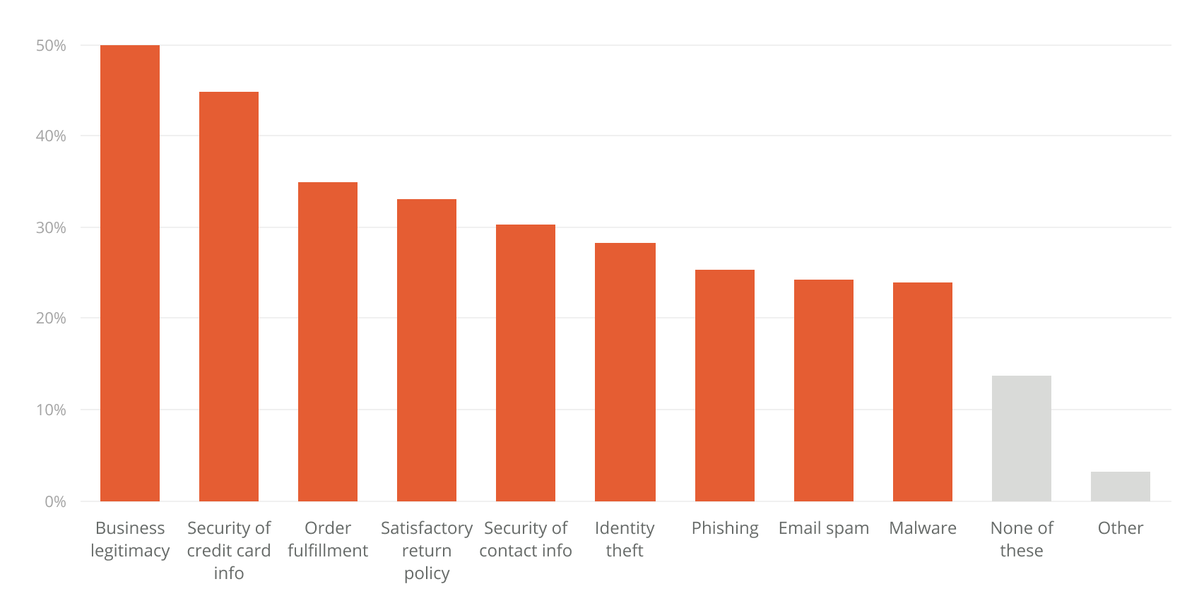
ACIKHACK
Açık Kaynak Hackathon Programı
Pazar Araştırması
Tüketicilerin yarısı, ticari anlaşmazlıklar konusundaki endişeleri nedeniyle bir alışveriş sepetini terk etti
www.turkiyeacikkaynakplatformu.com

Slide 7
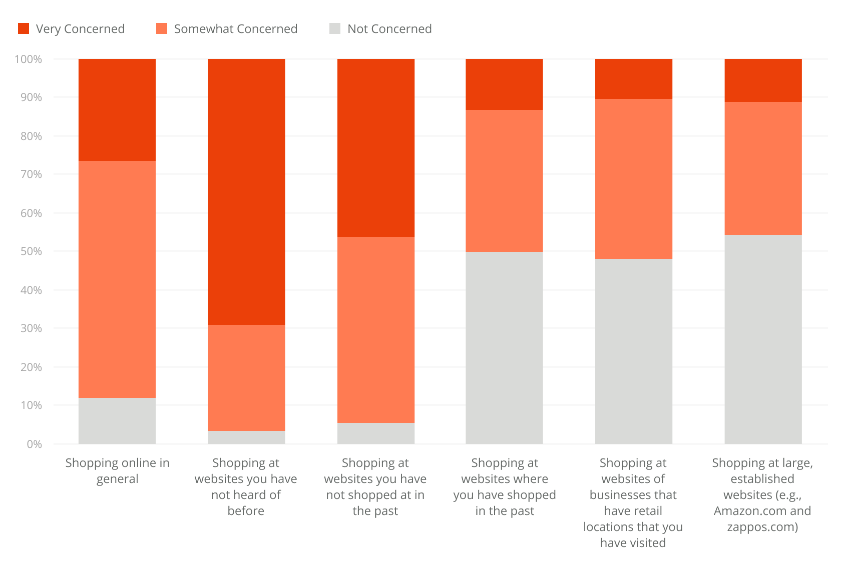
ACIKHACK
Açık Kaynak Hackathon Programı
Pazar Araştırması
Tanıdık olmayan web siteleriyle ilgili tüketici endişeleri yüksek bir noktaya ulaşıyor
www.turkiyeacikkaynakplatformu.com

Slide 8
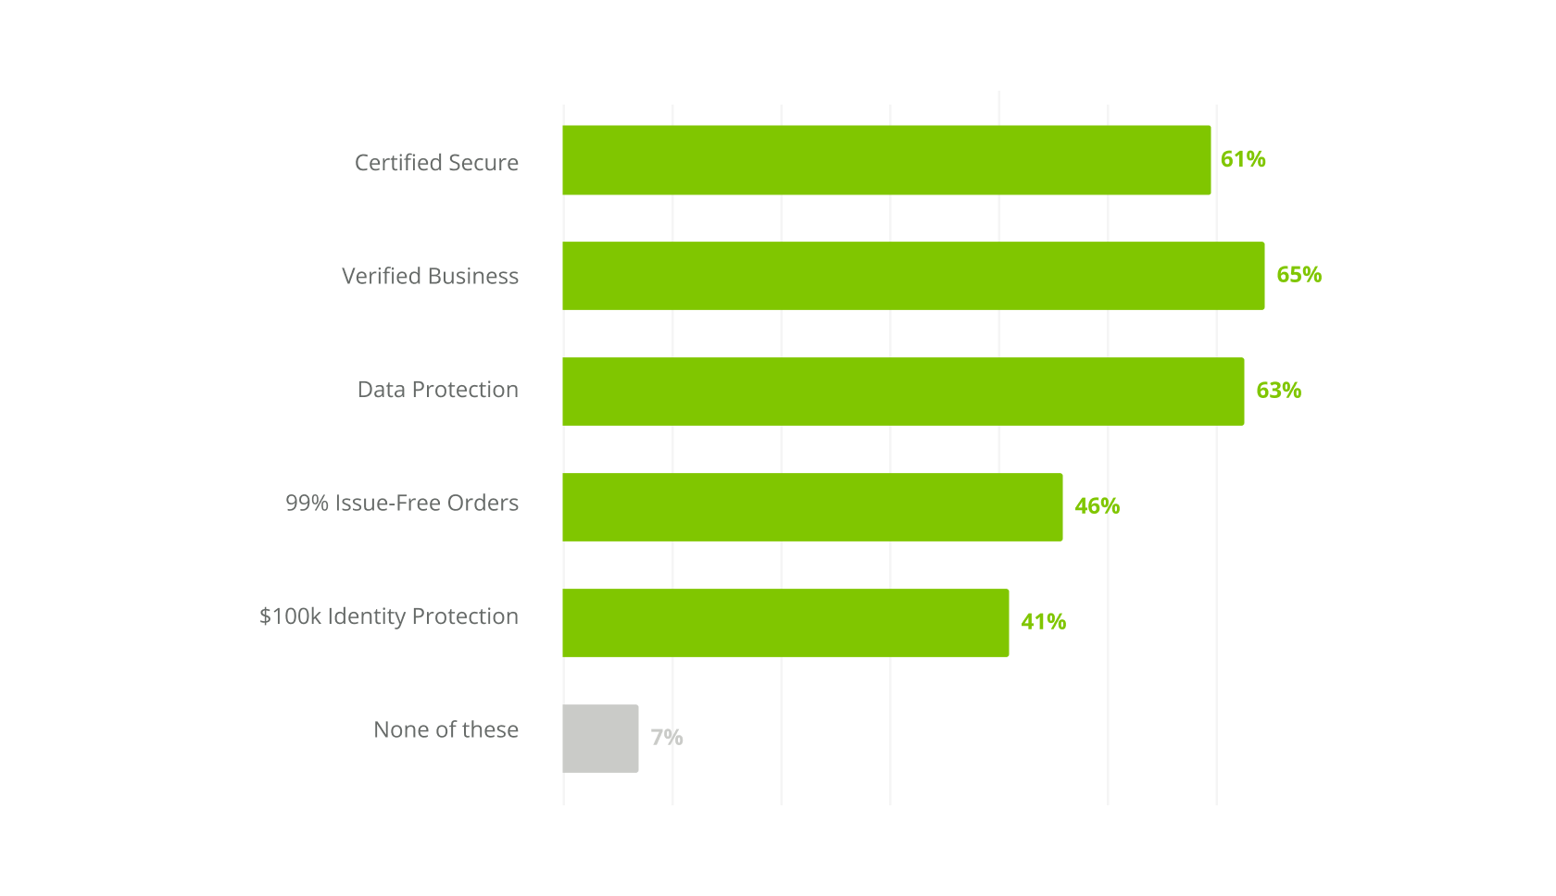
ACIKHACK
Açık Kaynak Hackathon Programı
Pazar Araştırması
Taleplerin üçüncü tarafça doğrulanması satışları artırabilir
www.turkiyeacikkaynakplatformu.com

Slide 9
ACIKHACK
Açık Kaynak Hackathon Programı
Rakip Analizi
Projemizin rakipleri bankalar ve blockchainin dışında kalan ödeme sistemleridir. Geleneksel ticaret sistemi üç paydaş üzerine oturmaktadır: Satıcı, alıcı, aracı.
Bu ödeme sistemleri tarafından gerçekleştirilemeyen satın alma/satış yapma kontrol sistemi sayesinde ticaret ekosistemini tamamen değiştirerek piyasada rakipsiz bir sistem oluşturmaktayız.
www.turkiyeacikkaynakplatformu.com

Slide 10
ACIKHACK
Açık Kaynak Hackathon Programı
Ürün yol haritanız
1. ERC-20 Blockchain alt yapısını kullanarak kendimize bir ödeme platformu sistemi kurulacak.
2. Blockchain yapısının temelini kavrayacak esnek bir yapıda(ikili/üçlü) blockchain escrow sistemiyle desteklenmiş ödeme sisteminin oluşturulması.
3. E-ticaret platformlarına entegre edilecek arayüzün kurulması.
4. E-ticatet platformlarıyla anlaşmaların yapılması.
www.turkiyeacikkaynakplatformu.com

Slide 11
ACIKHACK
Açık Kaynak Hackathon Programı
Ekip
Ekip Tecrübesi ve projeye sunacağı katkı
Çağrı Yalnız – Operation Manager
Enes Özmert – Backend Developer
Mustafa Furkan Demir – System Manager
Ömer Özdiyar – Frontend Developer
www.turkiyeacikkaynakplatformu.com

Slide 12
ACIKHACK
Açık Kaynak Hackathon Programı
Ürün Demo Video
(Projenin demo görüntüleri, video, kaynak kod linki, safir depo ve githup linki, demo video linki)
www.turkiyeacikkaynakplatformu.com

Slide 13
ACIKHACK
Açık Kaynak Hackathon Programı
-TEŞEKKÜRLER-
www.turkiyeacikkaynakplatformu.com

